Slide 1
Организация работ по определению технически возможной пропускной способности газораспределительных станций в ООО «Газпром трансгаз Москва» 2015-2018 годы
С.А. Савин
Начальник производственного отдела по эксплуатации ГРС
ООО «Газпром трансгаз Москва»

Slide 2
Общая информация о ГРС ООО «Газпром трансгаз Москва»
В зоне ответственности ООО «Газпром трансгаз Москва» находятся 719 ГРС и КРП или 18 % от общего числа ГРС ПАО «Газпром». - в эксплуатации 687 ГРС, которые принадлежат ПАО «Газпром»; - на техническом обслуживании находятся 32 ГРС сторонних собственников

Slide 3
Зона ответственности ООО «Газпром трансгаз Москва»

Slide 4
Распределение количества ГРС ООО «Газпром трансгаз Москва» по филиалам
Всего в ООО «Газпром трансгаз Москва» 17 Линейно производственных управлений магистральных газопроводов (ЛПУМГ)

Slide 5
Возрастная структура ГРС ООО «Газпром трансгаз Москва»

Slide 6
Объемы газоснабжения потребителей через ГРС и КРП ООО «Газпром трансгаз Москва»

Slide 7
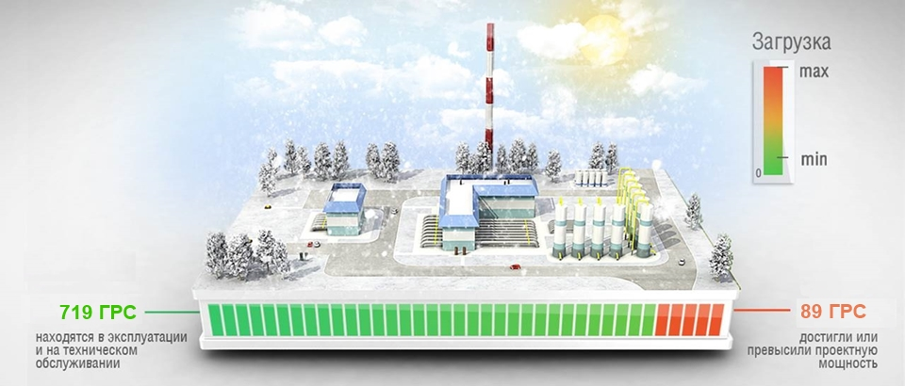
Количество перегруженных ГРС ООО «Газпром трансгаз Москва»

Slide 8
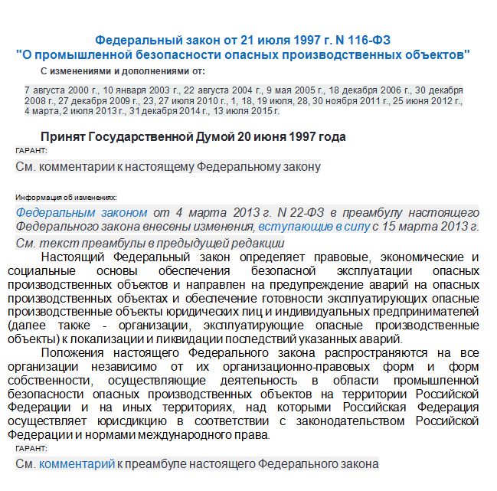
Основание для начала работ по определению ТВПС
Статья 3 Требования промышленной безопасности
4. В случае, если при эксплуатации, капитальном ремонте, консервации или ликвидации опасного производственного объекта требуется отступление от требований промышленной безопасности, установленных федеральными нормами и правилами в области промышленной безопасности, таких требований недостаточно и (или) они не установлены, лицом, осуществляющим подготовку проектной документации на строительство, реконструкцию опасного производственного объекта, могут быть установлены требования промышленной безопасности к его эксплуатации, капитальному ремонту, консервации и ликвидации в обосновании безопасности опасного производственного объекта.

Slide 9
Факторы, влияющие на пропускную способность ГРС
Допустимые скорости газа в технологической обвязке ГРС
Пропускная способность
узлов ГРС
(согласно паспортов
оборудования)
Конструктивные особенности
и техническое состояние
оборудования
и технологической обвязки
Пропускная способность ГРС
Давление, состав, температура газа на входе, давление газа на выходах ГРС
Готовность сетей
газораспределения к увеличению
Давления газа на выходах ГРС

Slide 10
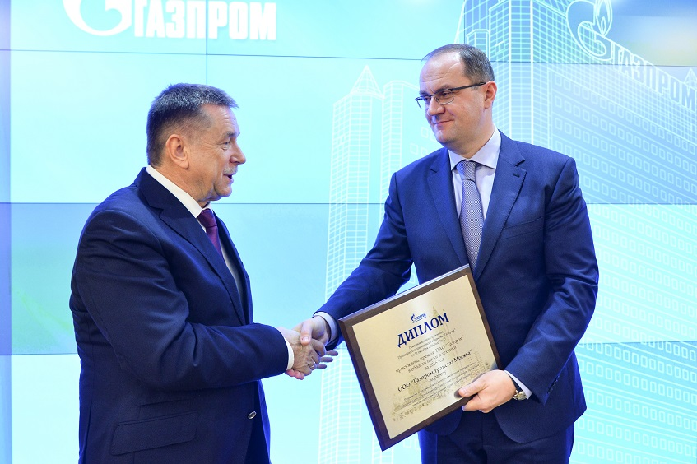
Премия ПАО «Газпром» в области науки и техники за 2016 год
Расчетный блок

Slide 11
СТО ГТМ «Методические рекомендации по определению ТВПС газораспределительных станций»
Основные разделы СТО ГТМ 2.4-02-04-048-2015 «Методические рекомендации по определению технически возможной пропускной способности газораспределительных станций» :
Исходные данные для расчёта ТВПС ГРС
Методы определения ТВПС ГРС
Требования к обоснованию безопасности ГРС
Требования к эксплуатации ГРС при превышении проектной пропускной способности
Приложения:
Приложение А (справочное) Перечень исходных данных для определения ТВПС ГРС
Приложение Б (справочное) Описание математической модели ГРС
Приложение B (рекомендуемое) Требования к программно-вычислительному комплексу для моделирования режимов работы ГРС
Приложение Г (справочное) Пример расчета ТВПС ГРС
Приложение Д (рекомендуемое) Схема процесса ООО «Газпром трансгаз Москва»: СТО ГТМ 2.4-02-04-048-2015 «Методические рекомендации по определению технически возможной пропускной способности газораспределительных станций»

Slide 12
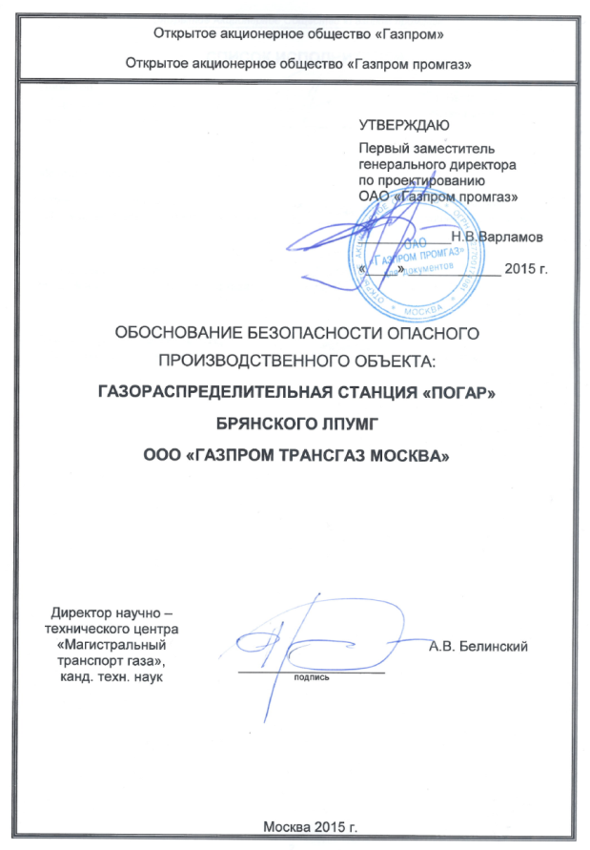
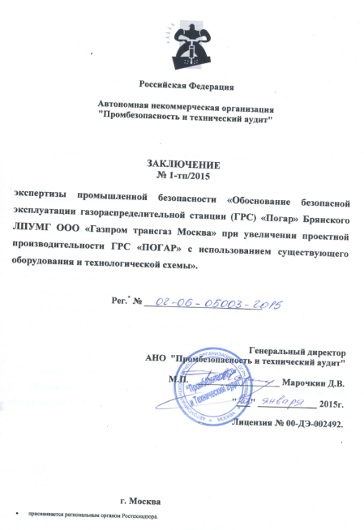
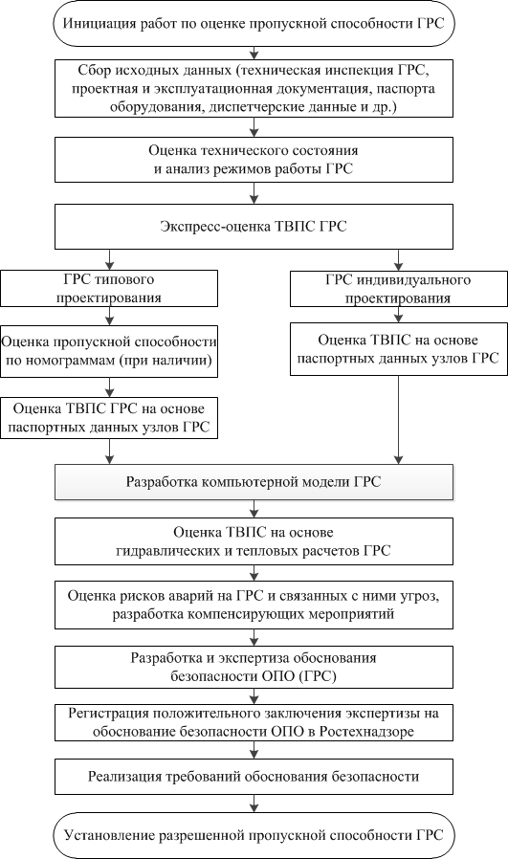
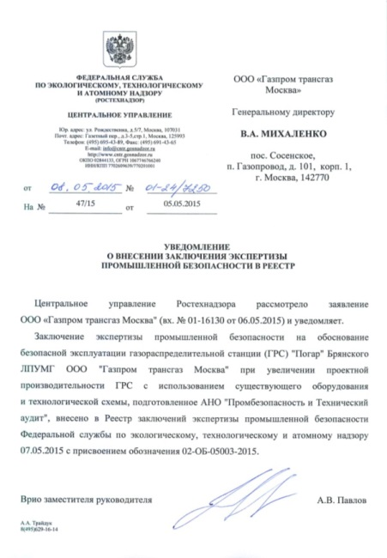
«Дорожная карта» по разработке и реализации ТВПС

Slide 13
Итоги работы по расчету ТВПС ГРС в 2016 году
Филиал | Название ГРС | Проектная производительность, тыс. м3/час | Пиковая производительность (за последние 3 года), тыс. м3/час | Технически-возможная пропускная способность, тыс. м3/ час | Техническая возможность после ТВПС с учетом пиковой производительности, тыс. м3/ час
Московское ЛПУМГ | ГРС Сергиев Посад | 40 | 38,2 | 58,24 | 20,04
Московское ЛПУМГ | ГРС Балашиха | 50 | 58 | 90,4 | 32,4
Крюковское ЛПУМГ | ГРС с/х Дубна | 1 | 1,7 | 3,21 | 1,51
Крюковское ЛПУМГ | ГРС Павловская Слобода | 30 | 34,5 | 43,24 | 8,74
Брянское ЛПУМГ | ГРС Клинцы | 37 | 44,7 | 44,08 | -0,62
Брянское ЛПУМГ | ГРС Климово | 6,7 | 8,051 | 9,37 | 1,319
Крюковское ЛПУМГ | КРП-13 | 650 | 920 | 1511 | 591
Крюковское ЛПУМГ | ГРС Якоть | 10 | 12,5 | 14,48 | 1,98
Брянское ЛПУМГ | ГРС Погар | 8 | 13,4 | 12,7 | -0,7
ИТОГО |  | 832,7 | 1 131,051 | 1 786,72 | 655,669

Slide 14
Итоги работы по расчету ТВПС ГРС в 2016 году

Slide 15
Зоны разгрузки МПУ после выполненной ТВПС ГРС ООО «Газпром трансгаз Москва» в 2016 году
Переславль
Яхрома
ГТ Ухта
ГТ Санкт-Петербург
Конаково
Крюково
Торжок
КРП-17
Щелковская СПХГ
КРП-13
КРП-14
Москва
КРП-15
Ногинск
Волоколамск
КРП-10
КРП-16
Егорьевск
Серпухов
Воскресенск
Белоусово
Калуга
Коломна
Шатура
Гавриловская
Тума
Тула
Новомосковск
Щекино
Рязань
Пришня
Истье

Slide 16
Итоги работы по расчету ТВПС ГРС в 2017 году
Филиал | Название ГРС | Проектная производительность, тыс. м3/час | Пиковая производительность (за последние 3 года), тыс. м3/час | Технически-возможная пропускная способность, тыс. м3/ час | Техническая возможность после ТВПС с учетом пиковой производительности, тыс. м3/ час
Белоусовское ЛПУМГ | ГРС Боровск | 10 | 10,84 | 12,87 | 2,03
Белоусовское ЛПУМГ | ГРС и.т. им. Карпова | 15 | 16,2 | 24,4 | 8,2
Белоусовское ЛПУМГ | ГРС Воробьёво | 1,2 | 1,12 | 2,967 | 1,847
Белоусовское ЛПУМГ | ГРС Белоусово-1 | 1,25 | 2,47 | 2,967 | 0,497
Московское ЛПУМГ | ГРС Павловский Посад | 30 | 31,5 | 49,56 | 18,06
Московское ЛПУМГ | ГРС Монино | 50 | 69,2 | 68 | -1,2
Московское ЛПУМГ | ГРС Орехово-Зуево | 40 | 40,1 | 53,05 | 12,95
Московское ЛПУМГ | ГРС Обухово | 10 | 8 | 22,56 | 14,56
Курское ЛПУМГ | ГРС Медвенка | 10 | 10,5 | 18,07 | 7,57
Курское ЛПУМГ | ГРС Рыльск | 10 | 13,63 | 19,73 | 6,1
Белгородское ЛПУМГ | ГРС Графовка | 4 | 5,1 | 5,12 | 0,02
Белгородское ЛПУМГ | ГРС Прохоровка | 13,5 | 12,2 | 21,79 | 9,59
Брянское ЛПУМГ | ГРС Карачев | 15 | 15,95 | 22,8 | 6,85
Воронежское ЛПУМГ | ГРС Воронеж-2А | 30 | 13,45 | 52,95 | 39,5
Острогожское ЛПУМГ | ГРС Новый Оскол | 30 | 30,1 | 42 | 11,9
Тульское ЛПУМГ | ГРС Суворовская | 29,2 | 8,5 | 44,3 | 35,8
Московское ЛПУМГ | ГРС Пушкино | 70 | 79,4 | 89,4 | 10
Острогожск ЛПУМГ | ГРС Бобров | 40 | 17,99 | 64,92 | 46,93
Елецкое ЛПУМГ | ГРС Усмань | 30 | 14,3 | 43,5 | 29,2
ИТОГО |  | 439,15 | 400,55 | 660,904 | 260,354

Slide 17
Итоги работы по расчету ТВПС ГРС в 2017 году

Slide 18
Зоны разгрузки МПУ после выполненной ТВПС ГРС ООО «Газпром трансгаз Москва» в 2017 году
Переславль
Яхрома
ГТ Ухта
ГТ Санкт-Петербург
Конаково
Крюково
Торжок
КРП-17
Щелковская СПХГ
КРП-13
КРП-14
Москва
КРП-15
Ногинск
Волоколамск
КРП-10
КРП-11
КРП-16
Егорьевск
Серпухов
Воскресенск
Белоусово
Коломна
Шатура
Калуга
Гавриловская
Тума
Тула
Новомосковск
Щекино
Рязань
Пришня
Истье

Slide 19
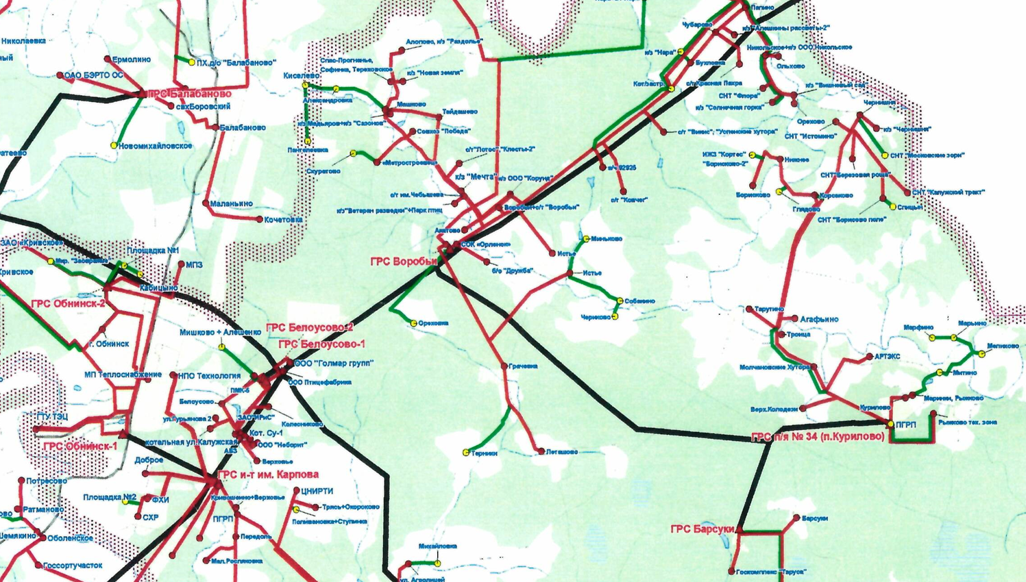
Оптимизация работы объектов газотранспортной системы
ГРС Воробьи
Реконструкция ГРС Белоусово-1 составляет 126 млн. рублей.
Реконструкция ГРС и-т им. Карпова составляет 202 млн. рублей.
Строительство распределительного газопровода составляет 48 млн. рублей.
Суммарная оптимизация затрат
может составить 280 млн. рублей.
ГРС Белоусово-1
ГРС Карпово

Slide 20
Предварительные результаты по расчету ТВПС ГРС в 2018 году
Филиал | Название ГРС | Проектная производительность, тыс. м3/час | Пиковая производительность (за последние 3 года), тыс. м3/час | Технически-возможная пропускная способность, тыс. м3/ час | Техническая возможность после ТВПС с учетом пиковой производительности, тыс. м3/ час
Тульское ЛПУМГ | ГРС ТЭЦ | 55 | 62,9 | 69,81 | 6,91
Тульское ЛПУМГ | ГРС Веневская | 10 | 7,2 | 16,86 | 9,66
Острогожское ЛПУМГ | ГРС Алексеевская | 56 | 47,4 | 92,8 | 45,4
Острогожское ЛПУМГ | ГРС Калиниченково | 4 | 2,6 | 7,15 | 4,55
Курское ЛПУМГ | ГРС Суджа | 10 | 13,6 | 19,2 | 5,6
Крюковское ЛПУМГ | ГРС Сосны | 10 | 11,4 | 12,3 | 0,9
Орловское ЛПУМГ | ГРС Колпна | 10 | 20,9 | 28,5 | 7,6
Серпуховское ЛПУМГ | ГРС Любучаны | 10 | 14,3 | 11,97 | -2,33
Белоусовское ЛПУМГ | ГРС Клементьево | 1,2 | 0,6 | 2,4 | 1,8
Воронежское ЛПУМГ | ГРС Айдарово | 51 | 14,6 | 74,33 | 59,73
ИТОГО |  | 217,2 | 195,5 | 335,32 | 139,82

Slide 21
Предварительные результаты по расчету ТВПС ГРС в 2018 году

Slide 22
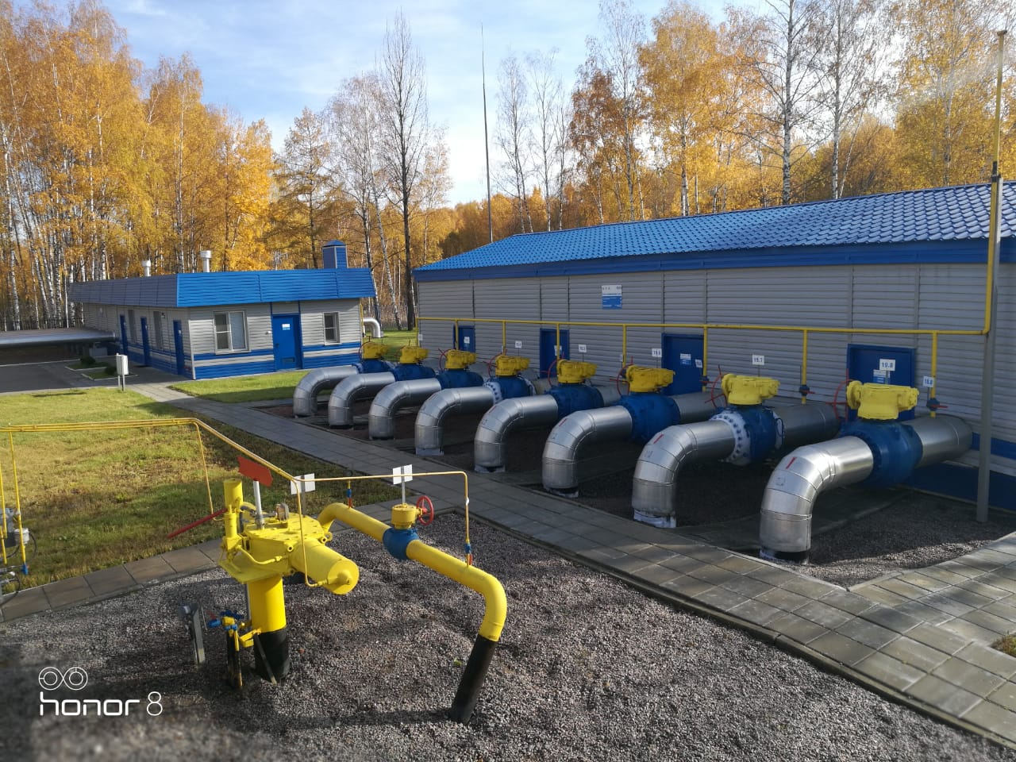
Повышению надежности подачи газа через КРП-13

Slide 23
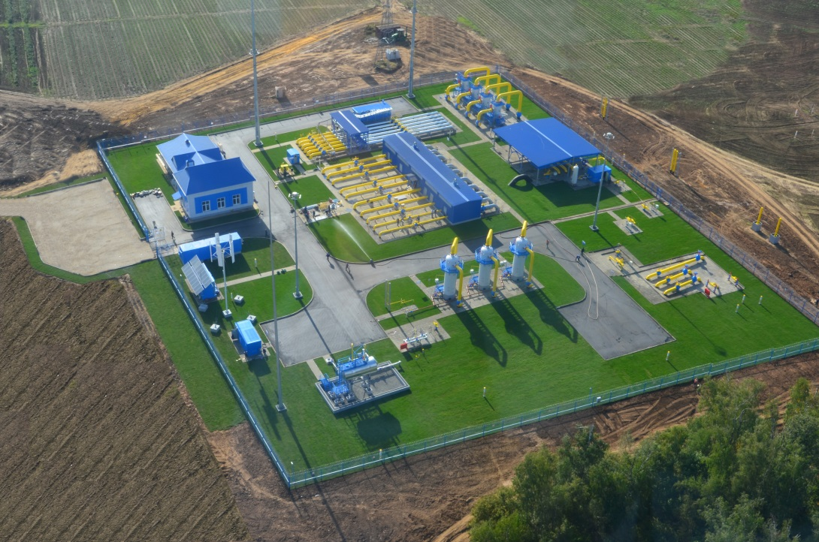
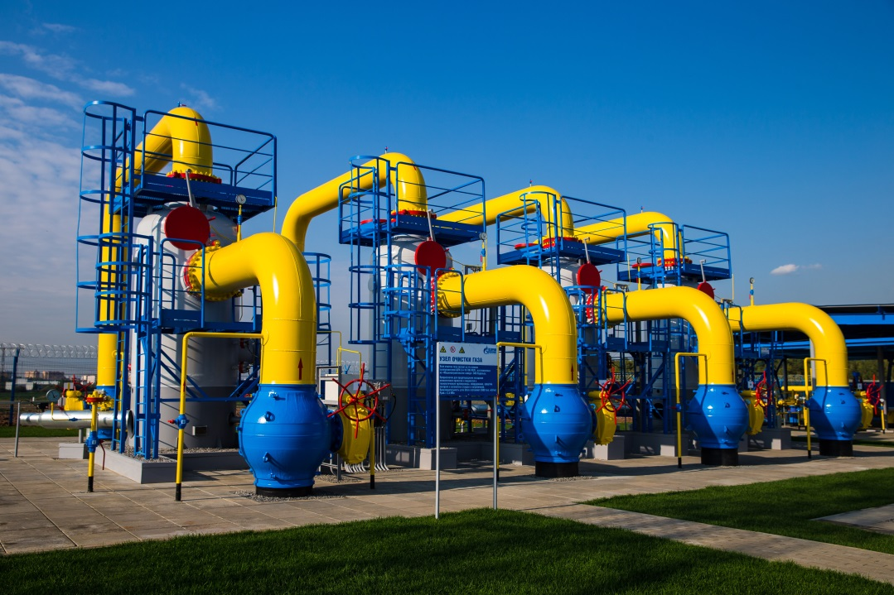
Реконструкция КРП-16

Slide 24
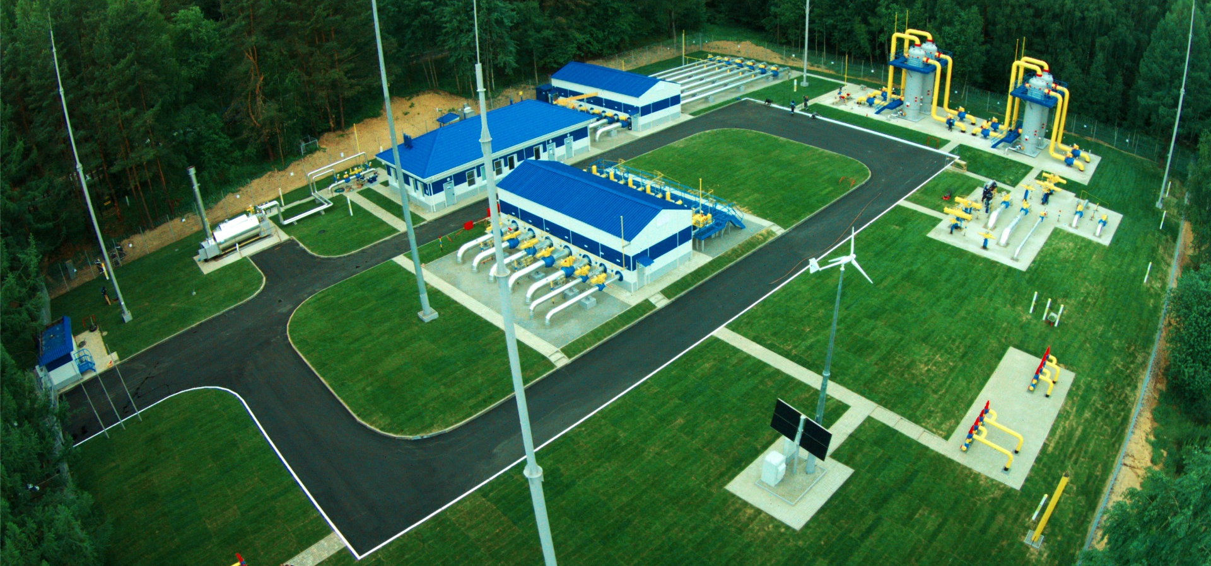
Повышению надежности подачи газа через КРП-14

Slide 25
Повышению надежности КРП-15 (задачи 2019-2020 гг.)

Slide 26
Зоны выполнения работ по повышению надежности МПУ ООО «Газпром трансгаз Москва»
2021 г.
Переславль
Яхрома
ГТ Ухта
ГТ Санкт-Петербург
Конаково
Крюково
Торжок
КРП-17
Щелковская СПХГ
КРП-13
2019-2020 гг.
КРП-14
Москва
КРП-15
Ногинск
Волоколамск
КРП-10
КРП-16
Егорьевск
Серпухов
Воскресенск
Белоусово
Калуга
Коломна
Шатура
Завершенные мероприятия
2022 г.
Гавриловская
Тума
Тула
Новомосковск
Планируемые мероприятия
Щекино
Рязань
Пришня
Истье

Slide 27
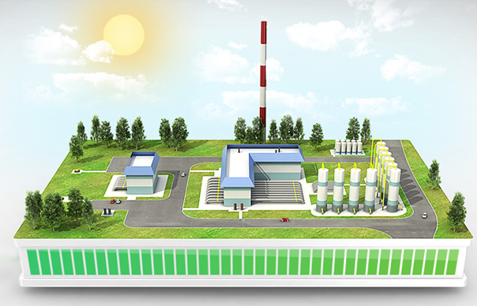
Задачи на 2019 год по направлению ТВПС
Обеспечение компенсирующих мероприятий ЭПБ
Контроль вибрации состояния оборудования и трубопроводов
Контроль геодезического положения трубопроводов на крупных ГРС и КРП
Проведение толщинометрии ТПО 2 раза в год
Разработка целевой программы ремонта по повышению надежности перегруженных ГРС и ГРС прошедших ТВПС

Slide 28
Нормативы потребления расходных материалов при эксплуатации газораспределительных станций

Slide 29
Нормативы потребления расходных материалов при эксплуатации газораспределительных станций
Нормативы потребления при обслуживании и эксплуатации:
1. Регуляторов давления газа
2. Кранов
3. Клиновых задвижек
4. Предохранительных клапанов
5. Отопительных котлов
6. Одоризационных установок
7. Подогревателей газа
8. Надземных трубопроводов

Slide 30
Потребность финансирования на примере
филиала «Брянское ЛПУМГ», эксплуатирующего 88 ГРС
Потребность в финансировании в соответствии
с СТО ГТМ 2.7-46-001-2015 составляет ≈20,5 млн. руб. ежегодно для 88 ГРС
Выделяемый лимит на Службу ЭГРС
5,1 млн. руб.
5,3 млн. руб.
4,5 млн. руб.
2016 год
2017 год
2018 год

Slide 31
Благодарю за внимание

